Slide 1

27/07 DIA NACIONAL DE PREVENÇÃO DE ACIDENTES DO TRABALHO
USOST – Unidade de Saúde Ocupacional
e Segurança do Trabalho CHC/UFPR

Slide 2
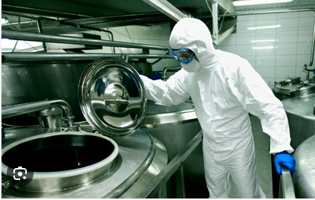
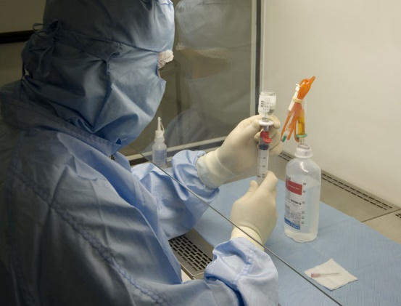
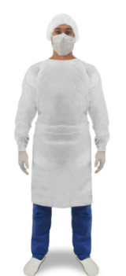


Prevenir é sempre a
melhor escolha !

Slide 3
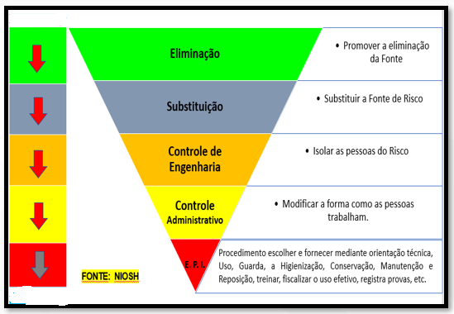
COMO ELIMINAR/ MINIMIZAR O RISCO?
Hierarquia para a eliminação/minimização de Riscos

Slide 4



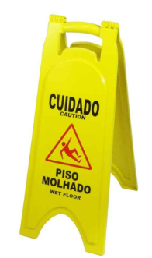
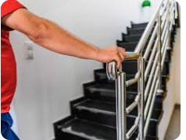
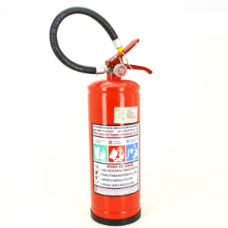
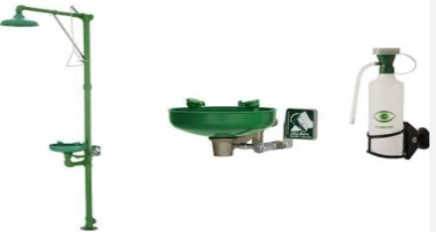

COMO MITIGAR/ MINIMIZAR O RISCO?
Equipamentos de Proteção Coletiva

Slide 5

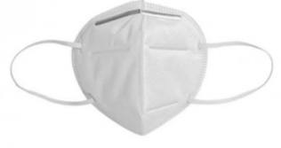
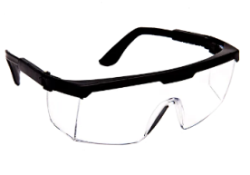
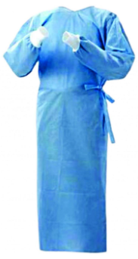
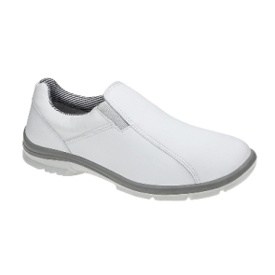
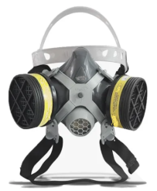
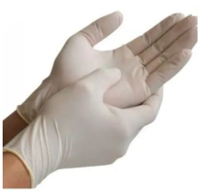
COMO MITIGAR/MINIMIZAR O RISCO?
Equipamentos de Proteção Individual (EPI):
Use EPI sempre !

Slide 6

USOST-UNIDADE DE SAUDE OCUPACIONAL E SEGURANCA DO TRABALHO
A USOST está sempre com você, trabalhando para a mitigação, minimização ou eliminação dos Riscos no ambiente de trabalho, com foco na prevenção e promoção da Saúde e Segurança no desenvolvimento das suas atividades !
Se Cuide ! Use os EPIs fornecidos pela Instituição e siga as Normas Internas de Segurança a fim de evitar acidentes e doenças profissionais. Pratique a Prevenção sempre !
Prevenir é sempre a
melhor escolha !
Estamos aqui para o que precisar
SOST MEDICINA: | SOST SEGURANÇA
Localização: Em frente á cancela de entrada (ao lado da FAPE | Localização: 2º andar do Anexo E ( Entre as salas de aula 3 e 4 )
Ramais: 6691/ 6690/ 7917 / 1091 / 1853 | Ramais: 6852 / 6608 /6633 /6838
E-mail: dgp.sostsaude@hc.ufpr.br | E-mail: dgp.sostseguranca@hc.ufpr.br

